Slide 1
مـــافـــی مــــرۆڤ قۆناغی یه‌كـه‌م/به‌شی ده‌رونــزانی كۆرســـی دووه‌م - 2023
مامۆستای بابه‌ت
م.زینب محمد صدیق
Zainab.barzani@su.edu.krd

Slide 2
ناوه‌رۆك
پێناسه‌ی مافی مرۆڤ
چه‌مكی مافی مرۆڤ
خه‌سله‌ته‌كانی مافی مرۆڤ
جۆره‌كانی مافی مرۆڤ

Slide 3
مافی مرۆڤ
وشه‌ی (ماف) واته‌ ئه‌وه‌ی هاوتا بێت له‌گه‌ل یاسایه‌كی دیاری كراو ئینجا ببێته‌ ئه‌رك ویاسا.
مرۆڤ: بۆنه‌وه‌رێكی پیرۆز ومقدسه كه‌ راسپێردراه‌وه‌ بۆ جێ به‌جێ كردنی په‌یامی ئاوه‌دانكردنه‌وه‌ی زه‌وی.

Slide 4
پێناسه‌ی مافی مرۆڤ
یاساناسان وماف په‌روه‌ران كۆك نین له‌سه‌ر یه‌ك پێناسه‌ بۆ مافه‌كانی مرۆڤ، به‌ڵكو پێناسه‌ی جیا جیای بۆ كراوه‌ به‌ پێ فه‌لسه‌فه‌ وراوانگه‌ی جیاواز، به‌لام پێناسه‌ی مافی مرۆڤ له‌ چوار چێوه‌ی نێوه‌ده‌وله‌تی بریتی یه له‌ :
كۆمه‌ڵه‌ مافێك و داواكارییه‌كی ڕه‌وا بۆ هه‌موو تاكێك وده‌بی بدرێت به‌ هه‌موو مرۆڤه‌كان به‌ یه‌كسانی به‌بێ جیاوازی.

Slide 5
مافی مرۆڤ بریتیه له‌ : له‌و كۆمه‌ڵه‌ مافانه‌ی كه‌ مرۆڤ به‌ سروشتی خۆی هه‌یتی، وئه‌ركی ده‌وله‌ت ئه‌وه‌ هه‌ل ومه‌رجی گونجاو برخسێنێت بۆپارێزگاری كردن له‌و مافه‌نه‌ له‌ هه‌موو بواره‌كاندا.
مافی مرۆڤ بریتی یه له‌سه‌رجه‌م ئه‌و رێوشوینانه‌ی كه‌ ده‌بێت ده‌وله‌ت به‌ گوێره‌ی ئه‌وان ره‌فتار له‌گه‌ل تاكه‌كه‌سی نێو كۆمه‌ڵگا بكات به‌یه‌كسانی.

Slide 6
چه‌مكی مافی مرۆڤ
سه‌ره‌تای په‌یدا بوونی ماف ده‌گه‌رێته‌وه‌ بۆ سه‌ره‌تای دروست بوونی مرۆڤایه‌تی، كه‌ ماف په‌یوه‌سته‌ به‌ ژیانی مرۆڤه‌وه‌ هه‌ر له‌ دایك بوونی تاكو كۆتایی ژیانی، كه‌ به‌ چه‌ند قۆناغی جیاواز تێپه‌ریوه‌، ومرۆڤ هه‌ر له‌ دێر زه‌مانه‌وه‌ خه‌باتی كردووه‌ه بۆ به‌ده‌ستهێنانی مافه‌كانی خۆی.
هه‌رچه‌نده‌ بیرۆكه‌ی مافی مرۆڤ له‌ كۆنه‌وه‌ هه‌بووه‌ به‌ڵام ده‌ركه‌وتنی وه‌كو چه‌مك ودرك پێكردن، ده‌گه‌رێته‌وه‌ سه‌ده‌ی 18 كه‌ به‌شێوه‌ی به‌یاننماه‌ ورێكه‌وتن وده‌ق بڵاوكردنه‌وه‌ له‌سه‌ر مافه‌كانی مرۆڤ، بۆ نمونه‌ راگه‌یاندنی سه‌ربه‌خۆی ئه‌مریكا له‌ سالی 1776، وبه‌یاننامه‌ی مافی مرۆڤی فه‌ره‌نسا له‌ 1789

Slide 7
له‌گه‌ل په‌یدابوونی كۆمه‌لگای مرۆڤایه‌تی وهاتنه‌ كایه‌وه‌ی چه‌مكی مولگداری وبه‌رژه‌وه‌ندی كه‌سی وسه‌رهه‌ڵدانی ناكۆكی وشه‌ر،ته‌نانه‌ت هه‌لگیرسانی هه‌ردوو جه‌نگی جیهانی یه‌كه‌م ودووه‌م به‌ تایبه‌تی جه‌نگی جیهانی دووه‌م 1939 -1945 كه‌ كاره‌ساتی گه‌وره‌ی لێكه‌وته‌وه‌، بۆیه‌ مافناسان ومام په‌روه‌ران هه‌ستیان به‌و پیشلكاریانه‌یان كرد كه‌ دژی مرۆڤایه‌تی ده‌كرا، بۆیه‌ به‌ سه‌كردایه‌تی(نه‌ته‌وه‌ یه‌كگرتوه‌كان) له‌ ساڵی 1948 به‌یاننامه‌ی جاری‌ جیهانی مافی مرۆڤیان ده‌ركرد.

Slide 8
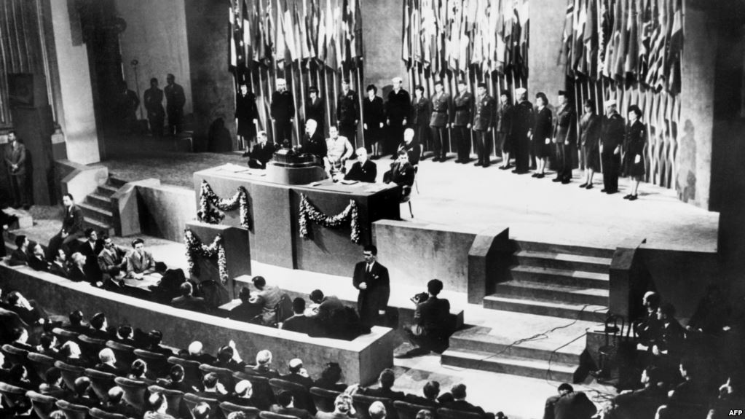

Slide 10
جاره‌كه‌ له‌ پێشه‌كییه‌ك و30 مادده ‌پێك دێت كه‌ مافه‌كانی مرۆڤ دیاری ده‌كات وماف ده‌ده‌ات به‌ هه‌موو مرۆڤێك به‌بێ جیاوازی، شاره‌زایان ئه‌م جاڕه‌ به‌ گرنگترین جاڕی نه‌ته‌وه‌ یه‌كگرتوه‌كان هه‌ژمارده‌كه‌ن چونكه‌ هه‌نگاوێك بوو بۆ به‌ره‌و پێش له‌ ره‌وتی سه‌ركه‌وتن وگه‌شه‌كردن وسه‌رچاوه‌یه‌ك بوو بۆ پشتگیری وپاراستنی مافی مرۆڤ وئازادیییه‌ بنچینیه‌كانی له هه‌موو جیهان، وبۆه‌ جێگای ئومێدی ملیونه‌ها مرۆڤ به‌ژن وپیاو ومنداله‌وه‌ له‌ هه‌موو كۆچه‌یه‌كی ئه‌م جیهانه‌ كه‌ تامه‌زرۆی كۆمه‌ك وهیوایه‌ك بوون.
باس له‌ ئازدی وشكۆ ویه‌كسانی وجیاوازی نه‌كردن به‌ هۆی ره‌نگ وره‌گه‌ز وزمان و ئایین وبیروڕای سیاسی، یان كۆمه‌ڵایه‌تی واته‌ هه‌موو جۆره‌ جیاوازییه‌كی قه‌ده‌غه‌ كرد.

Slide 11
خه‌سله‌ته‌كانی مافی مرۆڤ
مافه‌كانی مرۆڤن كۆنن، به‌ قه‌د كۆنی مرۆڤ، مافه‌كان له‌ گه‌ل هه‌بوونی مرۆڤ بوونی هه‌بوه‌ (متأصلة‌ فی كل فرد ، منذ ولادته الی وفاته).
مافه‌كانی مرۆڤ جیهانی، مافی مرۆڤ بۆ هه‌موو مرۆڤه‌كانه به‌بێ ره‌چاو كردنی ره‌نگ وره‌گه‌ز و ئایین وبیرواری سیاسی جیاواز.(حقوق الانسان عالمیة لجمیع البشر بغض النظر عن الجنس عن اللة والموقع والدین)
مافه‌كانی مرۆڤ به‌ هیچ شێوه‌یه‌ك نافرۆشرێ وناكرێ وبۆماوه‌ی نییه، به‌لكو مولكی هه‌مووانه‌ له‌سه‌ر بنه‌مای مرۆڤ بوون.(حقوق الانسان لا تشتری ولا تباع ولا تكتسب ولا تورث بل هی ملك لكل البشر)
مافه‌كان پارچه‌ پارچه‌ ناكرێن وده‌ستكاری ناكرێن، ناكرێت له‌سه‌ر كه‌سانێك جێ به‌جێ بكرێت وكه‌سانێك لێی بێ به‌ش بن، ومافی مرۆڤ نابێت نه‌درێت چونكه‌ هیچ كه‌سێك بۆی نییه‌ كه‌سێك بێ به‌ش بكات له‌ مافه‌ ڕه‌واكانی( حقوق الانسان غیر قابله‌ للتجزئة اذ لا ینكم تگبیقها علی فئة معینه‌ دون غیرها، وغیر قابله‌ للتصرف اذ لا یمكن لاحد ان یتصرف بها دون غیره، ولا یمكن لاحد ان یحرم شخص اخر من حقوقه).
مافه‌كانی مرۆڤ گشتگیرن، بۆ هه‌موو مرۆڤه‌كان نه‌ك ته‌نها ۆ كومه‌لێك یان ته‌نها بۆ شوێنكی دیاری كراو به‌لكو بۆ هه‌مووانه‌(حقوق الانسان شاملة ليست قاصرة على فئة معينة ولا على بقعة واحدة ولا على زمان محدد، وانما هي حقوق ملازمة للانسان في كل زمان و كل مكان)

Slide 12
جۆره‌كانی ماف
مافی سیاسی
مافی ئابوری
مافی كۆمه‌لایه‌تی

Slide 13
مافی سیاسی
ئازادی ڕا ده‌ربرین وبلاوكردنه‌وه‌ی میدیا
مافی بریاردانی چاره‌نۆس
مافی پاراستنی ژیانی تایبه‌تی
حرية الرأي والتعبير وحرية وسائل الاعلام
(هه‌موو كه‌سێك مافی ئازادی بیر وڕا ده‌ربرینی هه‌یه‌) به‌ندی 19
حق الشعوب في تقرير مصيرها)
گه‌ل مافی هه‌یه‌ له‌ بریاردانی چاره‌نۆسی خۆی وهه‌لبژاردنی سیستمی حوكمرانی خۆی ئه‌گه‌ر به‌جیابونه‌ش بێت له‌ ده‌وله‌تیكی تر
الحق في الحياة والسلامة الشخصية
(هه‌موو مرۆڤێك مافی ئازادی وئاسایشی خۆی هه‌یه‌) به‌ندی3

Slide 14
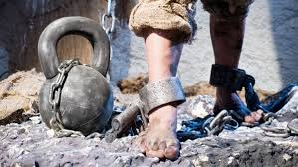
مافی پاراستن له‌ ئه‌شكه‌نجه‌‌دان
مافی یه‌كسانی وجیاوازی نه‌كردن
یه‌كسانی له‌ به‌رده‌م دادگا
التحرر من من التعذيب والمعاملة اللانسانية
(هیچ كه‌س ناخرێته‌ به‌ر ئه‌شكه‌نجه‌ وئازار نادرێت وره‌فتاری توندوتیژی وكه‌رامه‌ت شكاندن له‌گه‌ڵ ناكرێت)به‌ندی 5
الحق فی المساواه‌ وعدم التمیز
الحق في اللجوء الى القضاء والمساواة امام القضاء

Slide 15
مافي ئابوري
مافی كاركردن ویه‌كسانی كرێ
مافی پاراستن له‌ هه‌ژاری ونه‌داری (التحرر من الفقر)
مافی پشوو دان وكاتی پشوودان

Slide 16
مافه‌كانی كۆمه‌ڵایه‌تی
مافی خوێندن ورۆشنبیری
مافی به‌شدار كردن له‌ كۆمه‌ڵه‌ وسه‌ندیكا
مافی ئافره‌ت
مافی مندال
مافی ژینگه‌یه‌كی پاك
مافی پارساتنی گرینتی كۆمه‌ڵایه‌تی وته‌ندروستی، به‌تایبه‌ت بۆبه‌سالاچوان وبێ سه‌رپه‌رشتیاران ونه‌خۆشه‌كان

Slide 17
سه‌رچاوه‌كان
د.عمر ابراهیم عزیز، د. رشید حسین احمد :ده‌روازیه‌ك بۆ مافی مرۆڤ
پیره‌وه‌ی نێوه‌ده‌وله‌تی بۆ مافه‌كانی مرۆڤ
شارف تومیه‌:الضمانات الدولیه‌ لحمایة‌ حقوق الانسان

